Slide 1
HTML/CSS

Slide 2
목차
학습 목표
개발환경 구축
Hello World
HTML5
HTML5 tag

Slide 3
학습목표
기본적인 문법요소
개발에 필요한 여러가지 도구의 학습.
실무수준의 결과 도출

Slide 4
개발환경구축
웹브라우저 : 크롬
개발 도구 : Visual studio CODE
개발도구의 설치
VSCODE 설치
관련 플러그인 설치

Slide 5
Hello world
VSCODE를 이용한 문서 작성
Index.html
<!DOCTYPE html>
<html>
<head>
<title>제목입니다.</title>
<meta charset="utf-8">
</head>
<body>
안녕하세요 반갑습니다. 이것은 <strong>HTML5</strong>입니다
</body>
</html>

Slide 6
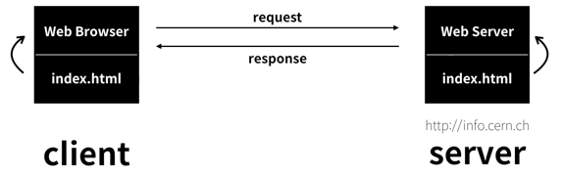
Hello World
HTTP

Slide 7
HTML5
HTML5의 정의
W3C에서 정의한 표준 World Wide Web의 표준 마크업 언어
HTML5의 특징
표준문서 – 표현의 보장, 커뮤니케이션의 기반, 효율성
기능의 독립성 – 데이터, 디자인, 제어의 분리
다양한 기능 – 멀티미디어, 기능컴포넌트, 신뢰성통신 등
확장성 – PC, 스마트폰, 다양한 기기

Slide 8
HTML5
코딩스타일
태그는 소문자
들여쓰기
인코딩 : UTF-8
참고사이트
http://html5test.com/
https://dev.w3.org/html5/html-author/charref
https://www.w3schools.com/tags/default.asp
https://validator.w3.org/

Slide 9
HTML5
HTML5의 문서구조
<!doctype html>
<html lang=“ko”>
<head>
<meta charset="utf-8">
<title>My first HTML Document.</title>
</head>
<body>
</body>
</html>

Slide 10
HTML5
HTML5의 문서구조
<!DOCTYPE html>
<html lang=“ko”>
HTML5의 문서 규약 준수
언어유형 : 한국어
검색엔진에서 한국어로 검색 가능

Slide 11
HTML5
HTML5의 문서구조
head 태그
문서 자체의 여러 정보를 포함
<title></title>
<meta charset=“utf-8”>
body태그
문서의 실질적인 내용(본문) 위치.

Slide 12
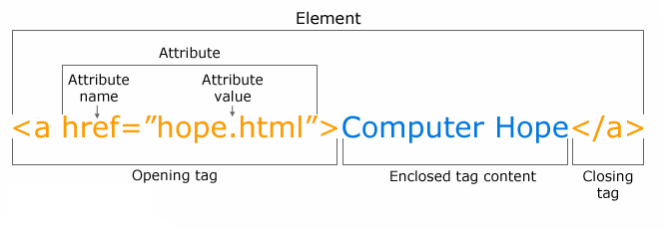
HTML tag
태그란?
데이터에 시맨틱 요소를 포함하기 위한 메타데이터
Element, Content, Opening tag, Closing tag
Attribute name, Attribute value (key-value style)

Slide 13
HTML5 tag
Text tag
<hn> : 제목을 나타내는 태그
h1>h2>..>h6
<br> : 줄바꾸기
html에서는 줄바꾸기는 공백으로 처리.
<hr> : 수평줄
주제가 바뀌는 경우.
<p> : 텍스트단락
이 태그를 이용하여 텍스트 표현해야 추후 CSS 적용가능.

Slide 14
HTML5 tag
연습문제
세상은요지경
인생이란 황금그릇에 채워질 수도 있고, 질그릇의 담겨질 수도 있는 것이다.그것이 황금 그릇에 담겨져 있다고 해서 더욱 가치가 있는 것도 아니며 질그릇에 담겨져 있다고 해서 보잘것 없는 것도 아니다. 잘난사람은 잘난대로 살고 못난사람은 못난대로 산다.
<h1>태그를 사용하여 제목을 나타내기
제목과 본문 사이에 수평줄 삽입
줄바꿈 처리
단락 구성.

